Slide 1
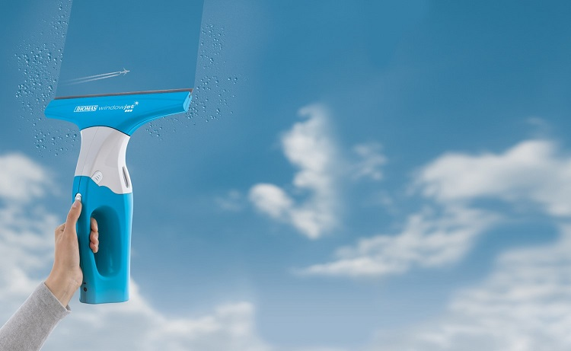


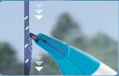
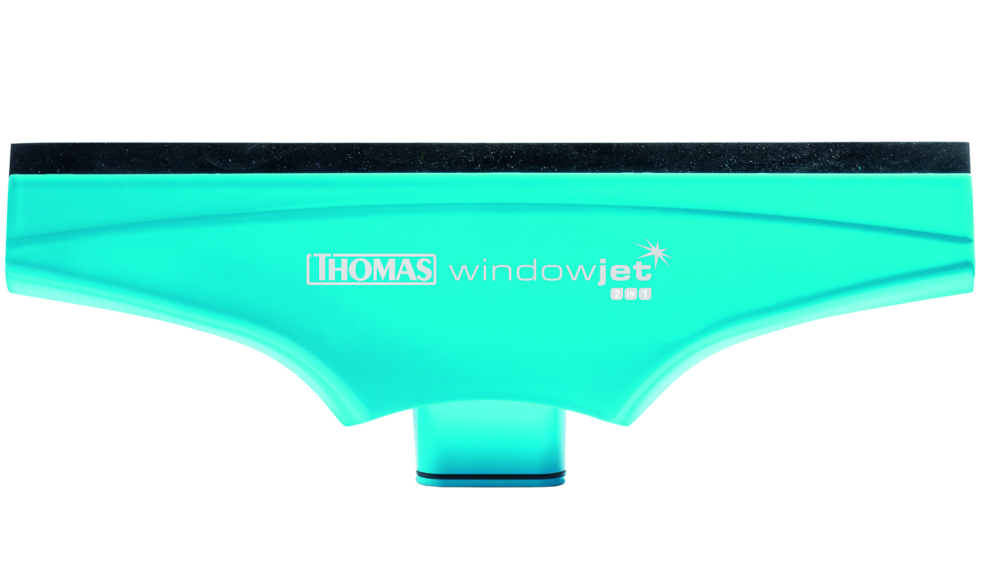
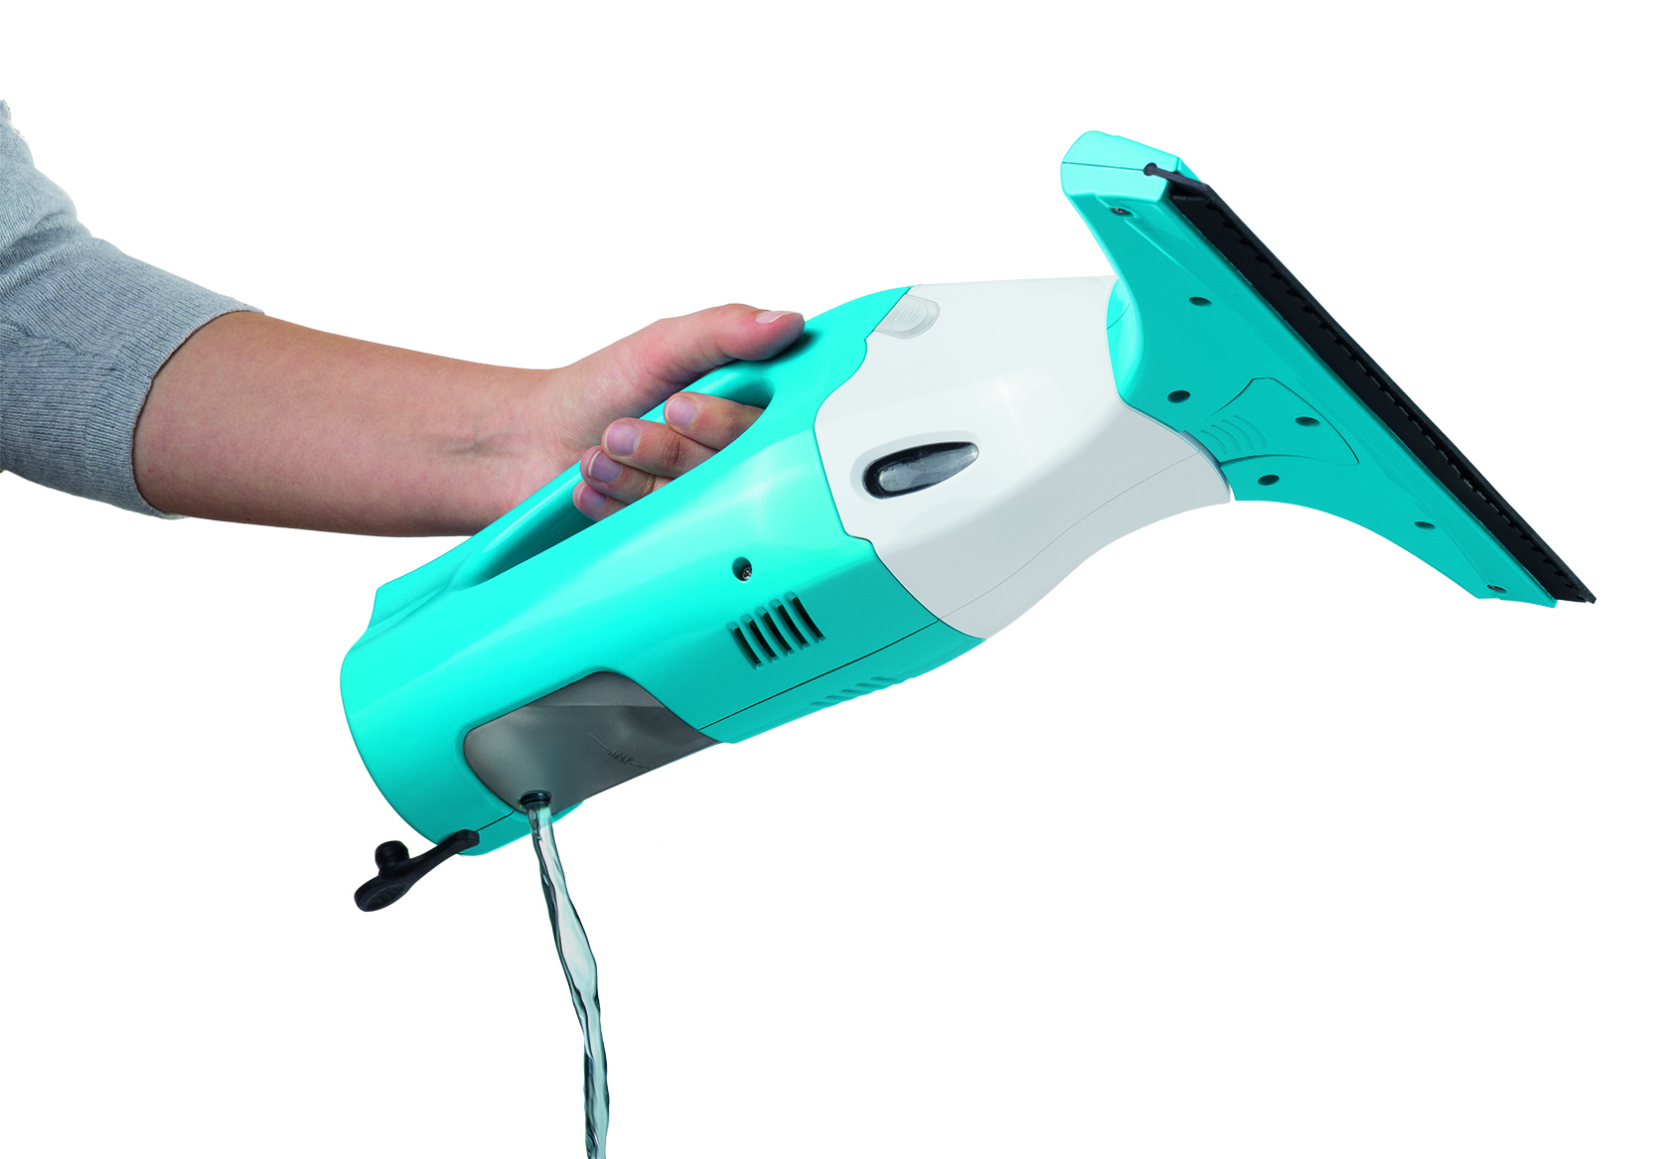
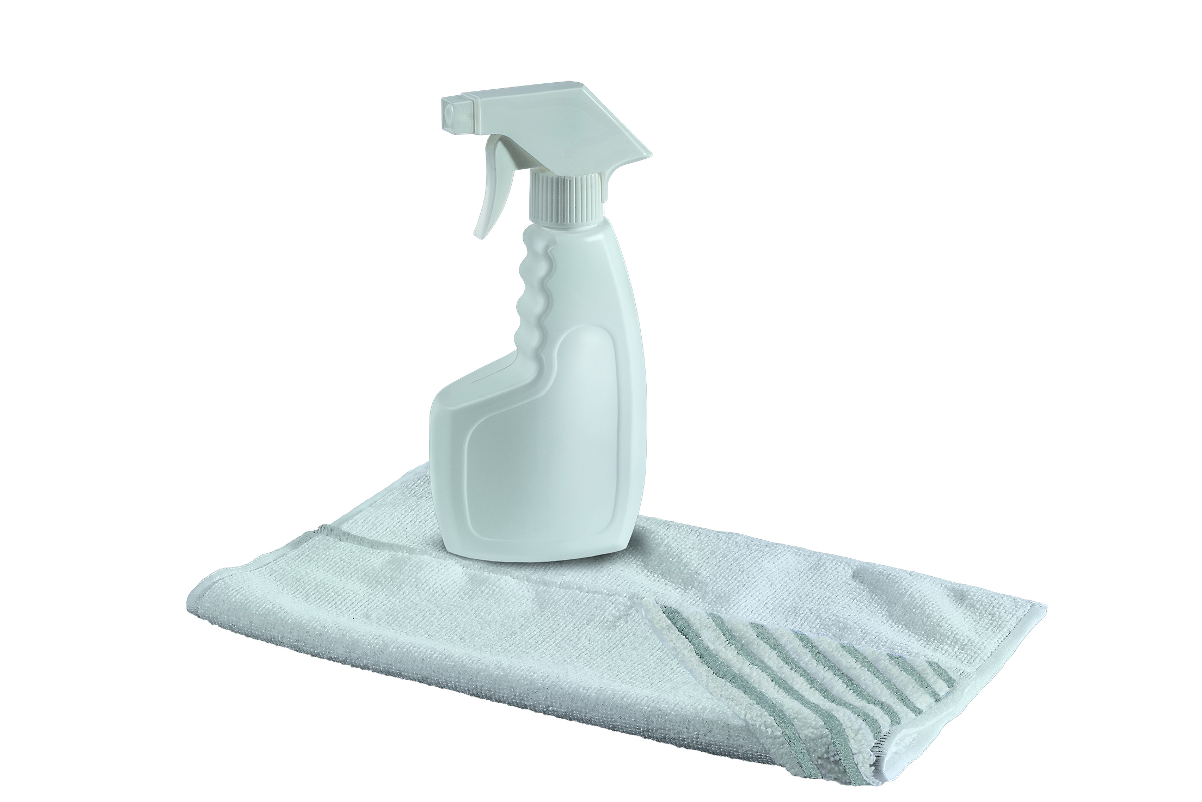
Žádné kapky a šmouhy !
Čistič oken s antibakteriální nádobou a dlouhou výdrží
2 v 1: stírání a vysávání
Stěrka s profesionálním gumovým
lemem – 280 mm šíře
Doba chodu – 45 minut
Doba nabíjení – 3 h
Baterie Lio-Ion: 2000 mAh / 3,7 Volt
Hlučnost: 60 db(A)
Až 110 m² čištěné plochy
Speciální útěrka z mikrovláken
Nádoba na čistící roztok
Obzvlášť lehký a tichý
Technická data:
Kód.: 785 201
EAN : 4005435110733
Hmotnost : 0,75 kg net
Rozměry . (DxŠxV): 125х280х337 mm

